Slide 1
আজকের ক্লাসে
সবাইকে
স্বাগতম

Slide 2
পরিচিতি
মোছাঃ আফরোজা খাতুন
এম এস সি (গণিত), বি.এড এন্ড এম.এড
সহকারী প্রধান শিক্ষক
প্রীতিলতা উচ্চ বিদ্যালয়, বহুলী, সিরাজগঞ্জ সদর , সিরাজগঞ্জ
arponaafroz1972@gmail.com
মোবাইল নম্বর 01718-215550
শ্রেণি: নবম
বিষয়: সাধারণ গণিত
অধ্যায়: নবম
সময়: ৫০ মিনিট
তারিখ: ১৩-০৫-২০২০

Slide 3
এসো ছবি দেখে চিন্তা করে বলি…
উপরের চার্টে আমরা গণিতের কিসের অনুপাতের মান দেখতে পাচ্ছি?
ত্রিকোণমিতি

Slide 4
আজকের পাঠের বিষয়-
ত্রিকোণমিতি

Slide 5
শিখনফল
এই পাঠ শেষে শিক্ষার্থীরা…
১. ত্রিকোণমিতি কী তা বলতে পারবে;
২. ত্রিকোণমিতির সূত্র গুলো বর্ণনা করতে পারবে;
৩. ত্রিকোণমিতিক সূত্র প্রমাণ করতে পারবে।

Slide 6
ত্রিকোণমিতি
প্রাচীন যুগে মানুষ জ্যামিতির সাহায্যে নদীর তীরে দাঁড়িয়ে নদীর প্রস্থ নির্ণয় করার কৌশল শিখেছিল। গাছে না উঠেও গাছের ছায়ার সংগে লাঠির তুলনা করে নিখঁতভাবে গাছের উচ্চতা মাপতে শিখেছিল। এই গাণিতিক কৌশল শেখানোর জন্য সৃষ্টি হয়েছে ত্রিকোণমিতি নামে গণিতে এক বিশেষ শাখা। ত্রিকোণমিতির ইংরেজী Trigonometry.
চলমান---

Slide 7
ত্রিকোণমিতিক অনুপাত গুলোর মধ্যে সম্পর্ক:
Sinθ$=\frac{1}{\text{Cosec}\text{θ}}$
Cosθ $=\frac{1}{\text{Sec}\text{θ}}$
Tanθ$=\frac{1}{\text{Cot}\text{θ}}$

Slide 8
ত্রিকোণমিতিক অনুপাত গুলোর মধ্যে সম্পর্ক:
Cosecθ$=\frac{1}{\text{Sin}\text{θ}}$
Secθ $=\frac{1}{\text{Cos}\text{θ}}$
Cotθ$=\frac{1}{\text{Tan}\text{θ}}$

Slide 9
ত্রিকোণমিতিক প্রমাণ:
$${\text{প্রমাণ করতে হবে যে}\text{, }\left(Sin\text{θ})^{2}+\text{(}\text{Cos}\text{θ}\right)}^{2}=1$$
P
এখন,
${\left(Sin\text{θ})^{2}+\text{(}\text{Cos}\text{θ}\right)}^{2}={\left(\frac{PM}{OP} \right)}^{2}$+${\left(\frac{OM}{OP} \right)}^{2}$
$$= \frac{{PM}^{2}}{{OP}^{2}}+\frac{{OM}^{2}}{{OP}^{2}}$$
O
θ
$$=\frac{{PM}^{2}+{OM}^{2}}{{OP}^{2}}$$
M
$$=\frac{{OP}^{2}}{{OP}^{2}}$$
${〔 OP}^{2}= {PM}^{2}+{OM}^{2}$ 〕
$$=1$$
${ \left(Sin\text{θ})^{2}+\text{(}\text{Cos}\text{θ}\right)}^{2}=1$ (Proved)

Slide 10
একক কাজ:
ত্রিকোণমিতির কয়েকটি ব্যবহার লিখ।

Slide 11
মূল্যায়ন:
১. ত্রিকোণমিতির ইংরেজী কি?
২. Sinθ এর বিপরীত কি?
${\text{৩}\text{. }\left(Sin\text{θ})^{2}+\text{(}\text{Cos}\text{θ}\right)}^{2}=কত$?

Slide 12
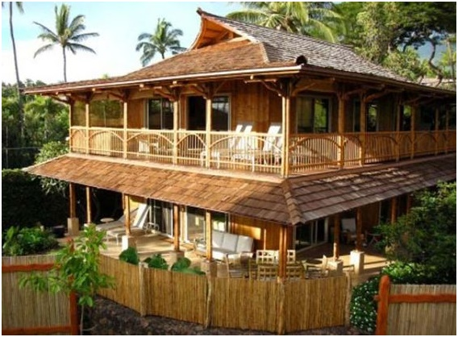
বাড়ির কাজ:
$${\text{প্রমাণ করতে হবে যে}\text{, }\text{Cosec}}^{2}θ−{\text{Cot}}^{2}θ=1$$

Slide 13
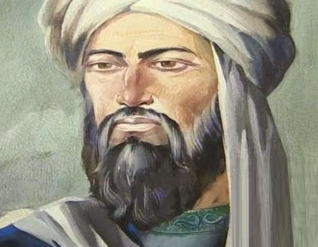
সবাইকে ধন্যবাদ

